Slide 1

МУНИЦИПАЛЬНОЕ АВТОНОМНОЕ ДОШКОЛЬНОЕ ОБРАЗОВАТЕЛЬНОЕ УЧРЕЖДЕНИЕ ГОРОДА НЕФТЕЮГАНСКА
«ДЕТСКИЙ САД №6 «ЛУКОМОРЬЕ»
ПРОЕКТ
ПОДГОТОВИТЕЛЬНОЙ ГРУППЫ №2
«УЛЫБКА»
«Одежда.Виды и стили одежды»
ПОДГОТОВИЛИ ВОСПИТАТЕЛИ ГРУППЫ:
Т.Н.ГОЛЕНКОВА
Т.А.КАЙСАРОВА
НЕФТЕЮГАНСК -2017 г .

Slide 2

Паспорт проекта
Тип проекта: творческий
Вид проекта: краткосрочный
Участники проекта: воспитатели,
воспитанники подготовительной группы №2,
родители

Slide 3
Актуальность
Несколько веков тому назад люди не знали, что такое ткань. Но они уже умели, пользуясь костяными иглами, сшивать, сплетать и связывать различные естественные материалы — листья, солому, тростник, шкуры животных, чтобы придать им желаемую форму. Такая одежда не была удобной. Детям будет интересно узнать историю возникновения одежды, и какие существуют ткани в современном мире, их свойства и назначение, какая ткань полезней для человека, что можно из нее сшить.

Slide 4
ЦЕЛЬ:
Формировать представления детей об одежде,
её видах, частях одежды
ЗАДАЧИ:
Формировать представления детей о видах и стилях одежды
Развивать речь детей, расширять словарный запас
Закреплять умение детей работать со схемами
Учить детей обобщать, классифицировать, систематизировать
Учить детей ухаживать за своей одеждой
Воспитывать бережное отношение к одежде

Slide 5
I ЭТАП - подготовительный
(информационно-аналитический)
Знакомство с темой проекта
Выявление проблемы, цели, задачи проекта
Подбор методического материала по данной теме
Создание развивающей среды для работы
Настроить детей и их родителей на совместную работу, создать положительный эмоциональный

Slide 6
II ЭТАП - основной (практический)
Рассказ воспитателя об истории возникновения первой одежды
Рассматривание фотографий и беседа на тему «Такая разная одежда»
Просмотр слайдов и видеоматериалов: «История одежды»
Беседы: «Какая бывает одежда?», «Кто изготавливает одежду?»
Просмотр фотографий, иллюстраций с изображением одежды
Чтение художественной литературы: В.Осеева «Волшебная иголочка», И. Гунина «Сказка про то, как одежда обиделась», стихотворение «Про Борю», Н.Носов «Заплатка»,З.Александрова «Сарафанчик», А.Барто «Сто одёжек», Е.Благинина «Научу одеваться и братца», З.Воскресенская «На кончике нити», В.Зайцев «Я одеваться сам могу», Казахская сказка «Чудесная сказка», В.Орлов «Портниха», К.Ушинский «Как рубашка в поле выросла», Л.Чарская «Большая стирка»
Аппликация из ткани: « Рукавички для Деда Мороза и Снегурочки»
Раскрашивание рисунков по теме проекта
Разгадывание кроссвордов и ребусов
Экскурсия в мастерскую учреждения (знакомство с профессиями швеи, портного, закройщика)
Дидактические игры: «Что лишнее?», «Магазин одежды» (С предметными картинками), «Разрезные картинки» (одежда), «Узнай по описанию» (по названию частей одежды), «Мой, моя, моё, мои…», «Узнай на ощупь»
Экспериментирование с различными видами тканей
Показ мод

Slide 7
III ЭТАП - заключительный
Дефиле (модный показ моделей одежды)
Выставка детских работ (аппликация из ткани)

Slide 8
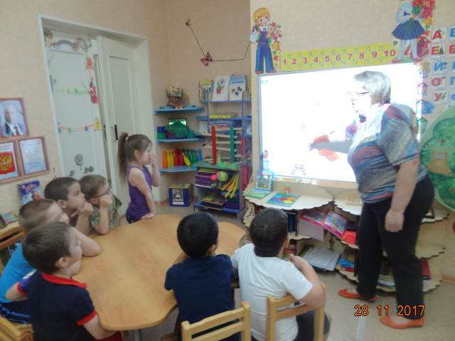
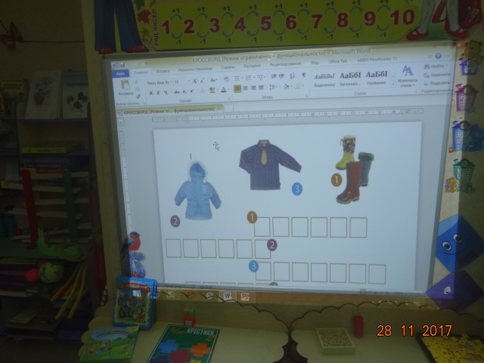
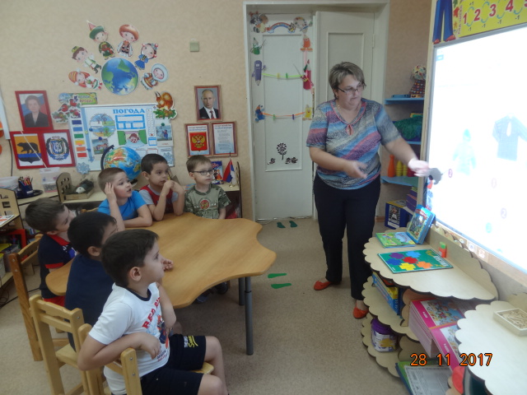
«Разгадывание
кроссвордов и ребусов

Slide 9
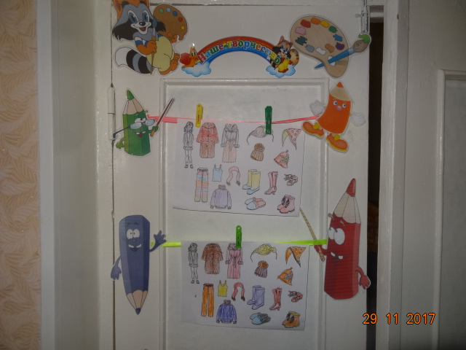
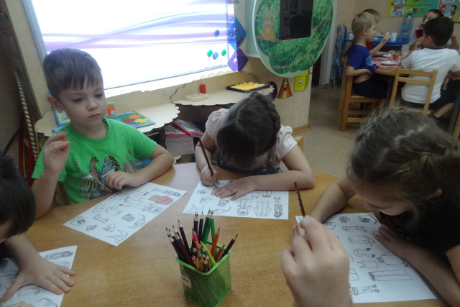
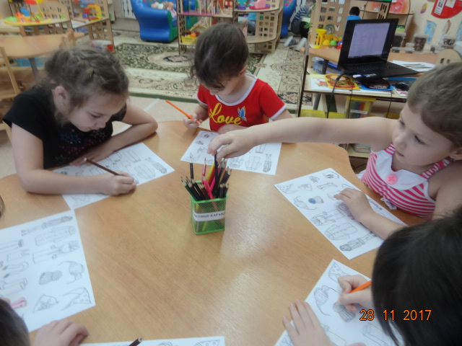
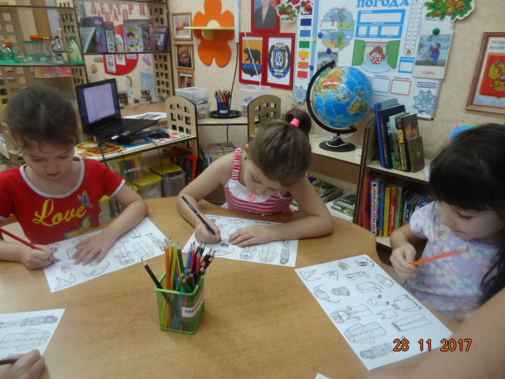
Художественно-продуктивная деятельность
«Раскрашивание различных видов одежды»

Slide 10
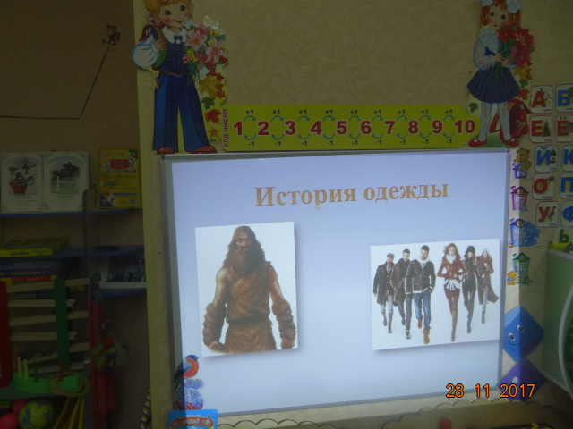
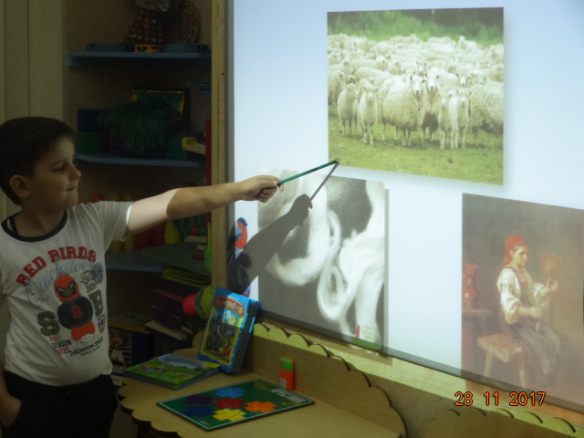
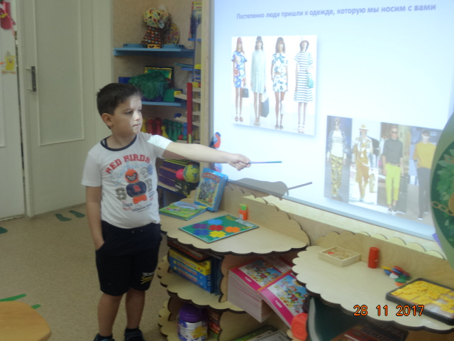
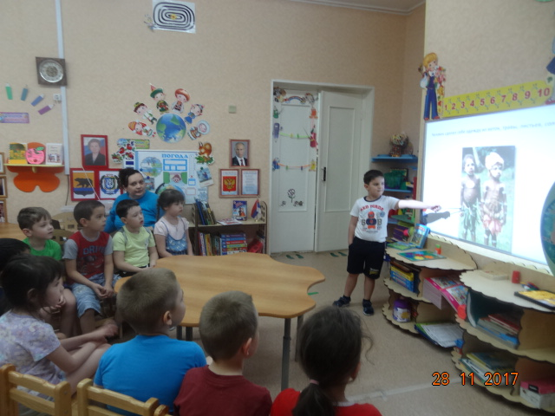
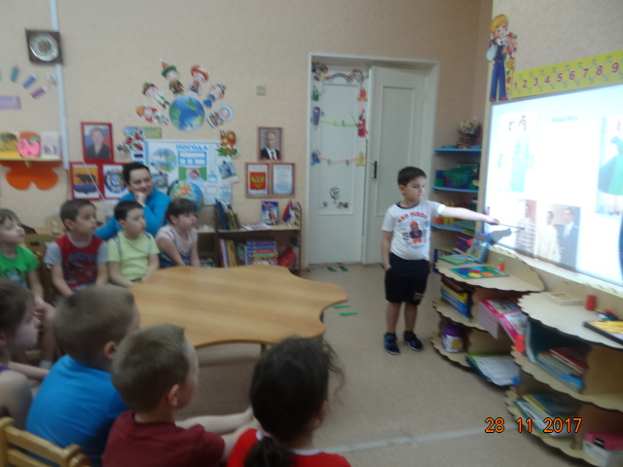
Презентация:
«История одежды»
( подготовили семья Балдина Кирилла)

Slide 11
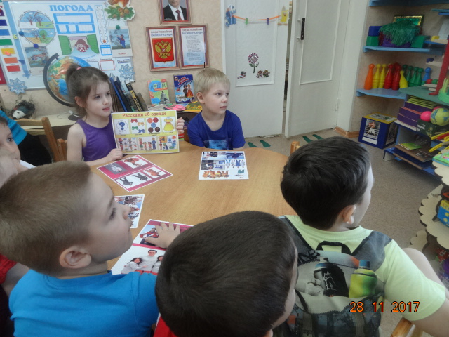
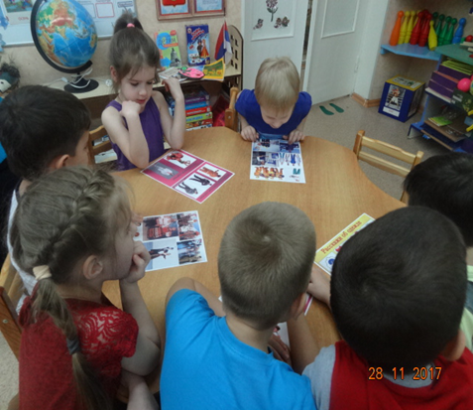
Речевое развитие
Составление рассказа по схеме на тему : «Одежда»

Slide 12
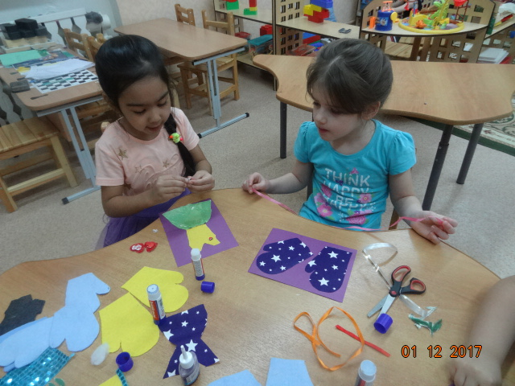
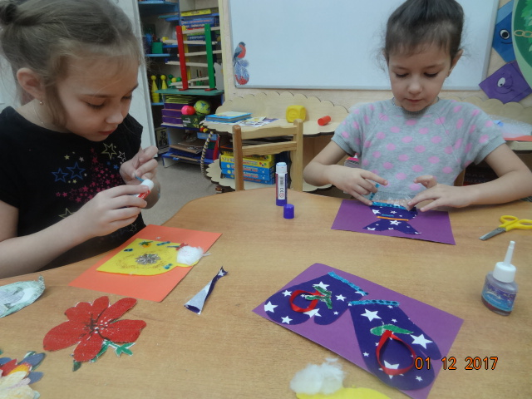
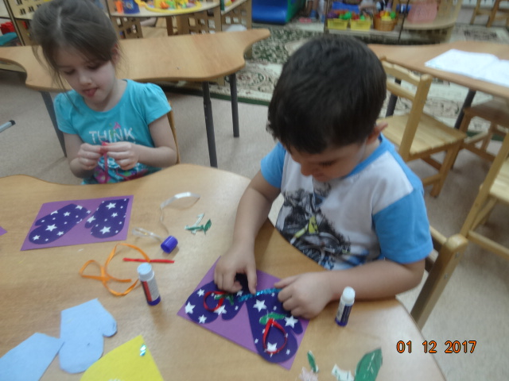
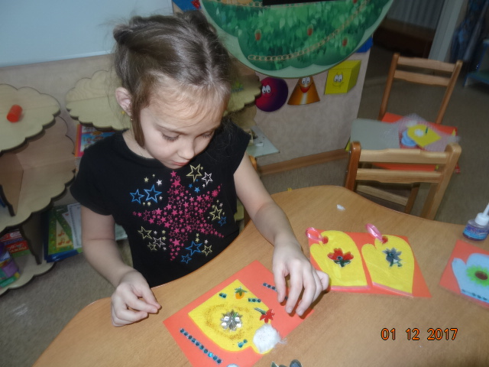
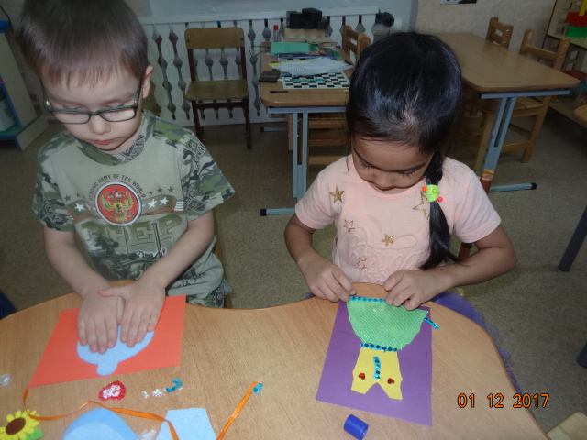
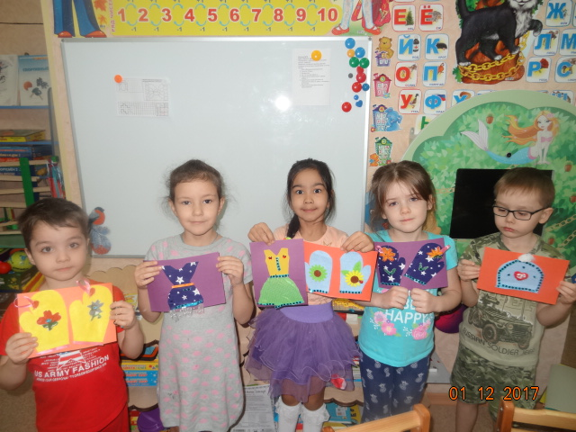
шщ99999
Художественно-продуктивная деятельность
Аппликация из ткани: «Рукавички для Деда Мороза»,
«Наряды для Снегурочки»

Slide 13
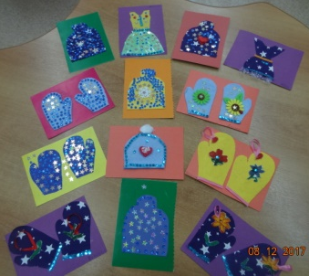

Slide 14
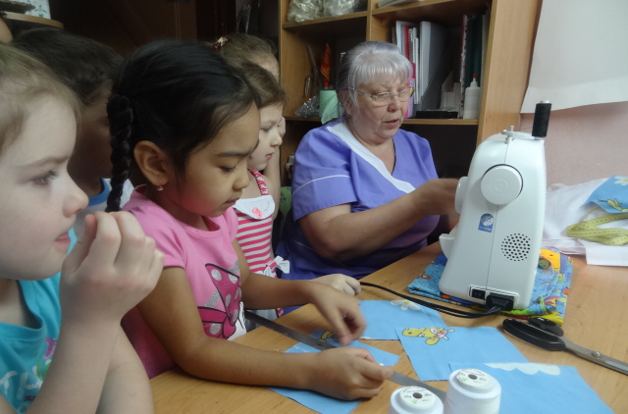
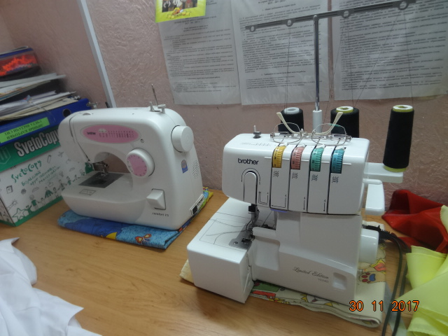
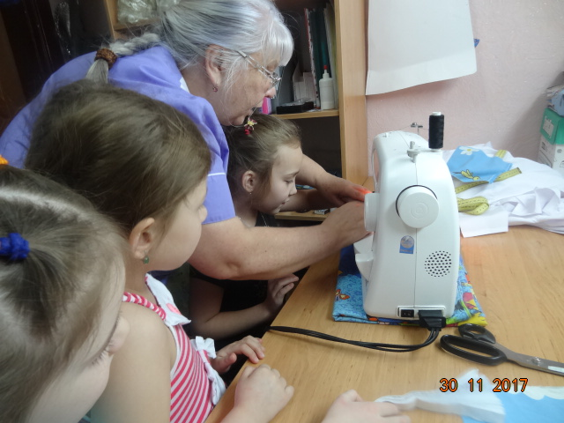
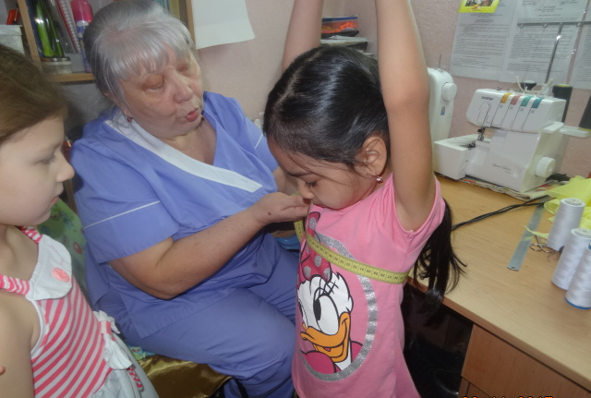
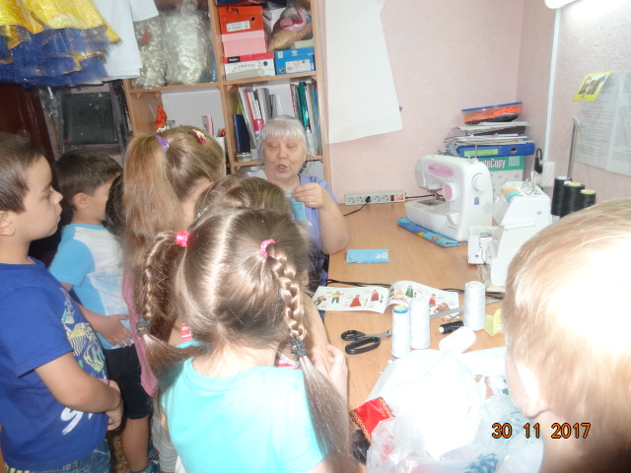
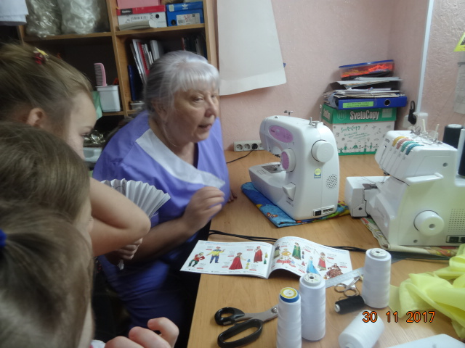
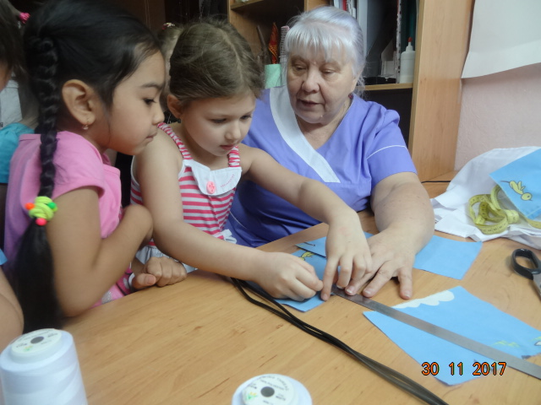

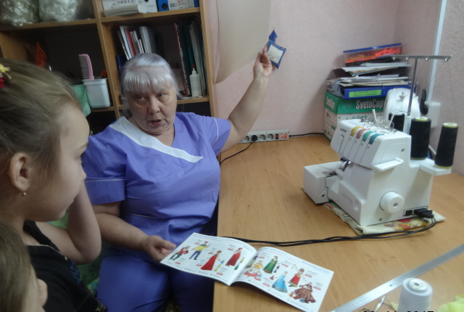
Социально-коммуникативная деятельность деятельность
Экскурсия в швейную мастерскую учреждения
Электрическая швейная машина и электрический оверлок
Учимся снимать мерки
Беседа с элементами показа
Учимся делать выкройки

Slide 15
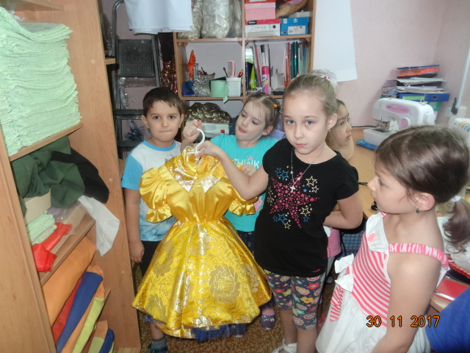
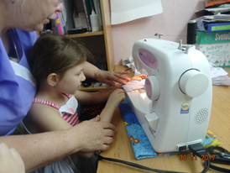
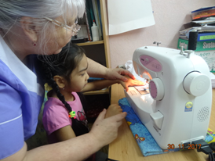
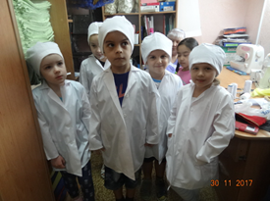
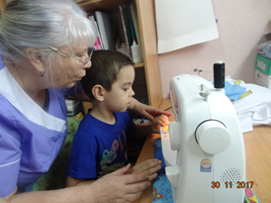
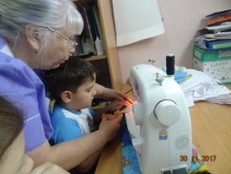
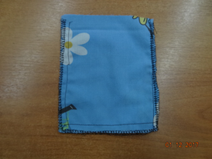
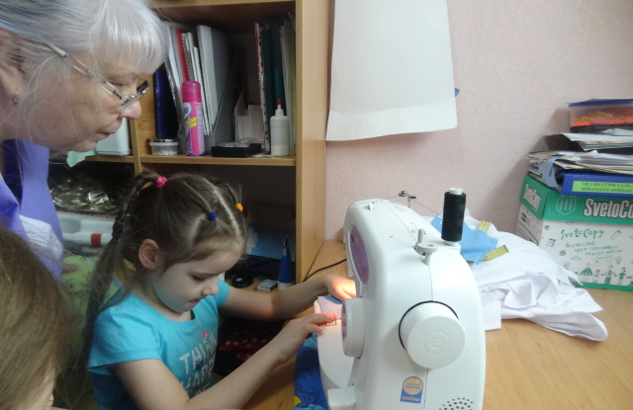
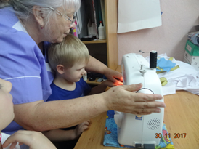
ъээээээээээжрииеееееееееееееееееееееееееееееееееееееееееееееееееееееееееееееееееееееееееееееекх
Рассматривание готовых костюмов
Первая практика
Примерка готовых костюмов
Самостоятельно сшитый мешочек

Slide 16
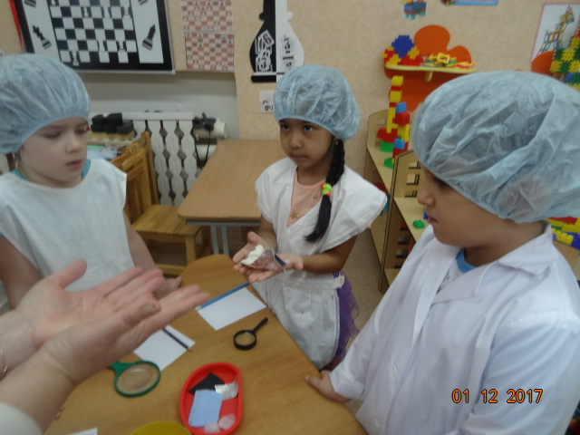
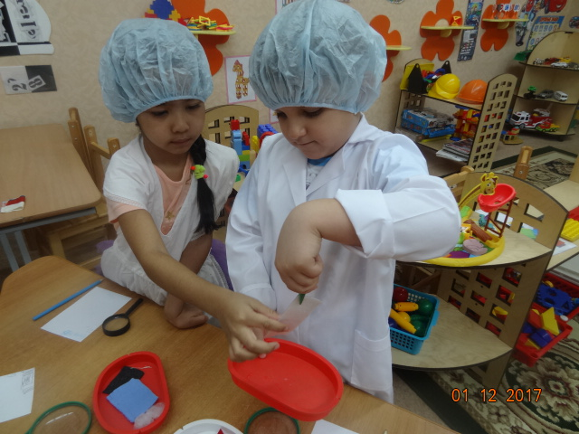
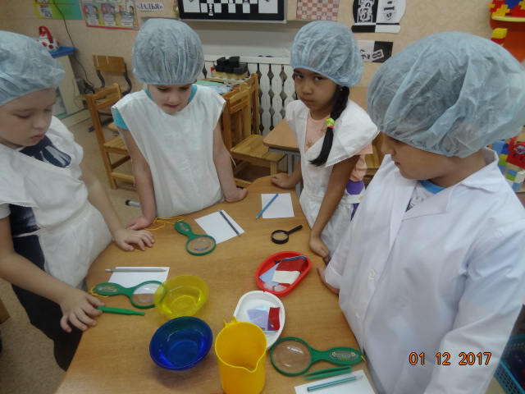
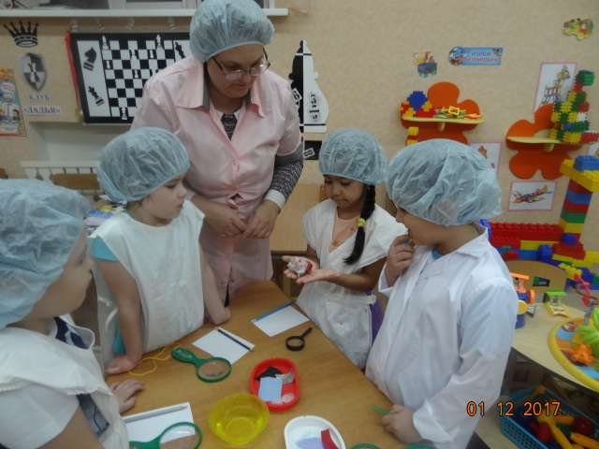
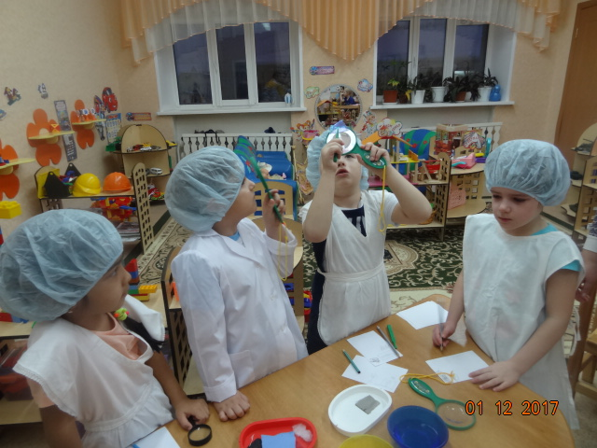
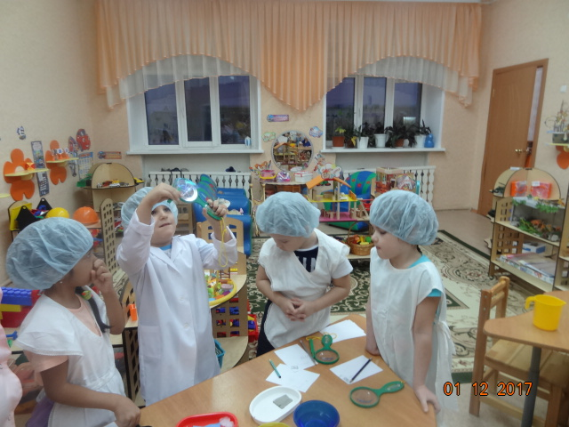
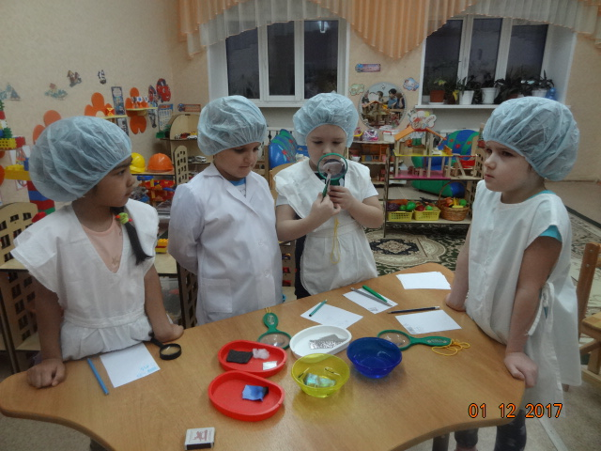
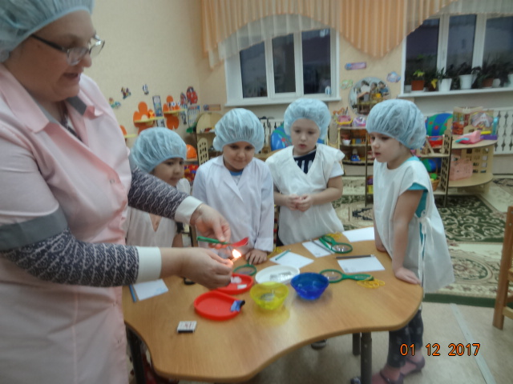
Познавательная деятельность
Экспериментирование :
«Ткань бывает разная. Виды ткани»
Опыт 1.
Свойства ткани-может мяться
Опыт 2.
Ткань намокает или нет.
Опыт 3.Ткань прозрачная и непрозрачная
Опыт 4.Горит или плавится.

Slide 17
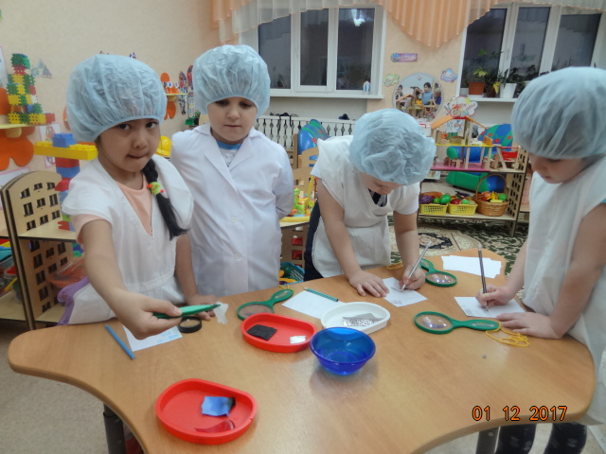
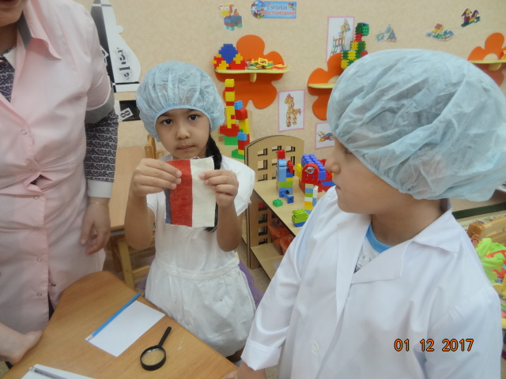
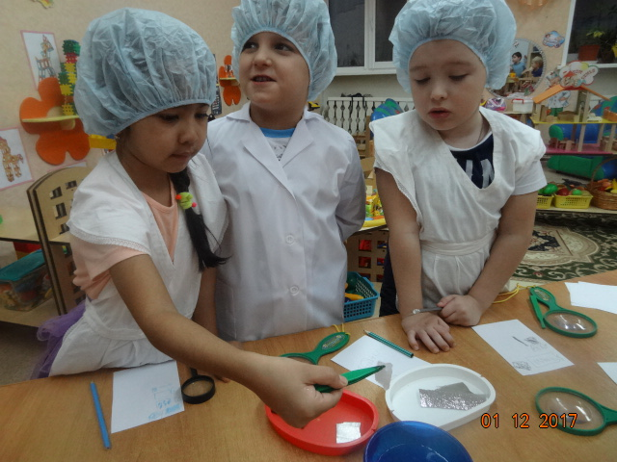
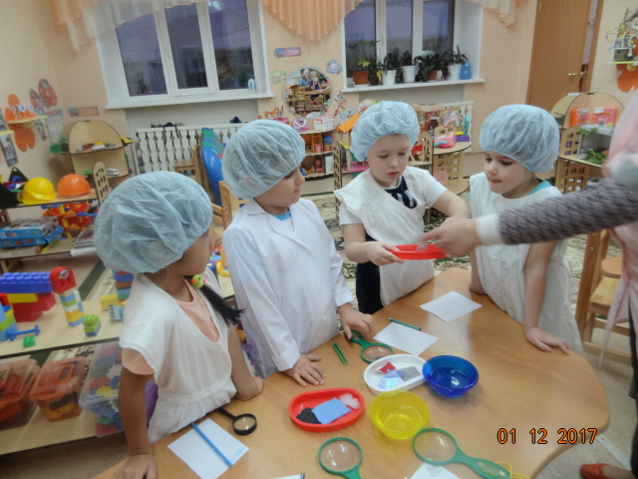

Рассматривание ткани через лупу
Записываем результаты опытов

Slide 18







Художественно-эстетическая деятельность
«Дефиле»
Представление национальных костюмов
Профессиональные костюмы
Виды спортивной одежды

Slide 19









Наши гости
Фрак и
вечернее платье
Общее фото с гостями
Деловой стиль: мужские костюмы и вечерние платья

